Slide 1
Top 10 Länder nach Anzahl neuer COVID-19-Fälle
195.886.929 Fälle (+2,6% im Vergleich zu Vorwoche)
4.189.148 Todesfälle (2,14%)
Land | Fälle kumulativ | Neue Fälle (7T) | Veränderung % (7T) | Trend | 7T-Inzidenz/ 100.000 Ew | R (7T) | CFR % | Mind. eine Dosis* | Vollst. Geimpft*
USA | 34.473.788 | 436.283 | 0,8 | ▲ | 131,8 | 1,5 | 1,8 | 56,7% | 48,9%
Brasilien | 19.749.073 | 329.636 | 23,3 | ▲ | 155,1 | 1,1 | 2,8 | 48,1% | 18,6%
Indonesien | 3.331.206 | 297.867 | -2,8 | ▼ | 108,9 | 1,0 | 2,7 | 16,7% | 7%
Indien | 31.528.114 | 270.394 | 0,2 | ▲ | 19,6 | 1,0 | 1,3 | 25,6% | 7,1%
Vereinigtes Königreich | 5.770.932 | 207.922 | -37,0 | ▼ | 306,3 | 0,9 | 2,2 | 68,8% | 55,4%
Iran | 3.792.014 | 188.487 | 15,6 | ▲ | 224,4 | 1,1 | 2,4 | 9,2% | 2,9%
Spanien | 4.395.602 | 152.385 | -14,7 | ▼ | 322,0 | 1,0 | 1,9 | 67,0% | 56,5%
Russische Föderation | 6.195.232 | 140.521 | -18,5 | ▼ | 96,3 | 1,0 | 2,5 | 24,4% | 16,2%
Frankreich | 5.928.194 | 136.506 | 76,0 | ▲ | 209,9 | 1,6 | 1,9 | 59,1% | 45,3%
Malaysia | 1.061.476 | 109.592 | 30,0 | ▲ | 338,6 | 1,2 | 0,8 | 39,7% | 18,9%
Quelle: WHO, Stand: 2907.2021; *Our World In Data - Vacc, Zugriffsdatum: 30.07.2021

Slide 2
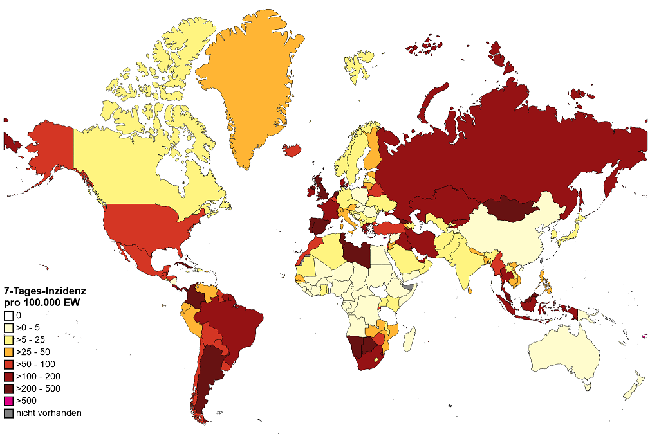
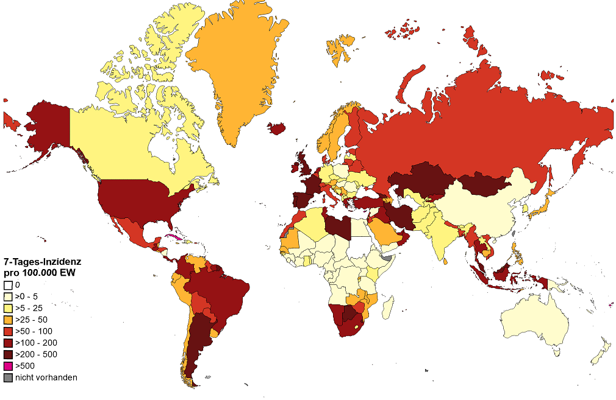
7-Tages-Inzidenz pro 100.000 Einwohner weltweit
Quelle: WHO, Stand: 29.07.2021

Slide 3
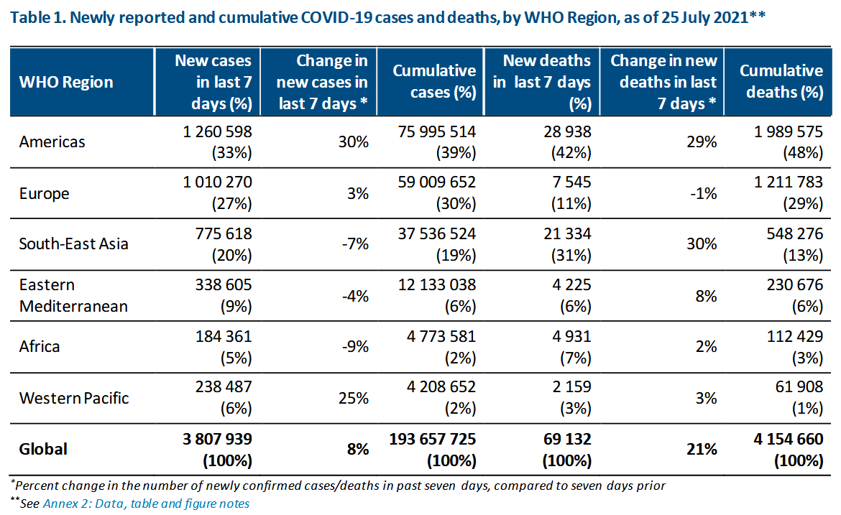
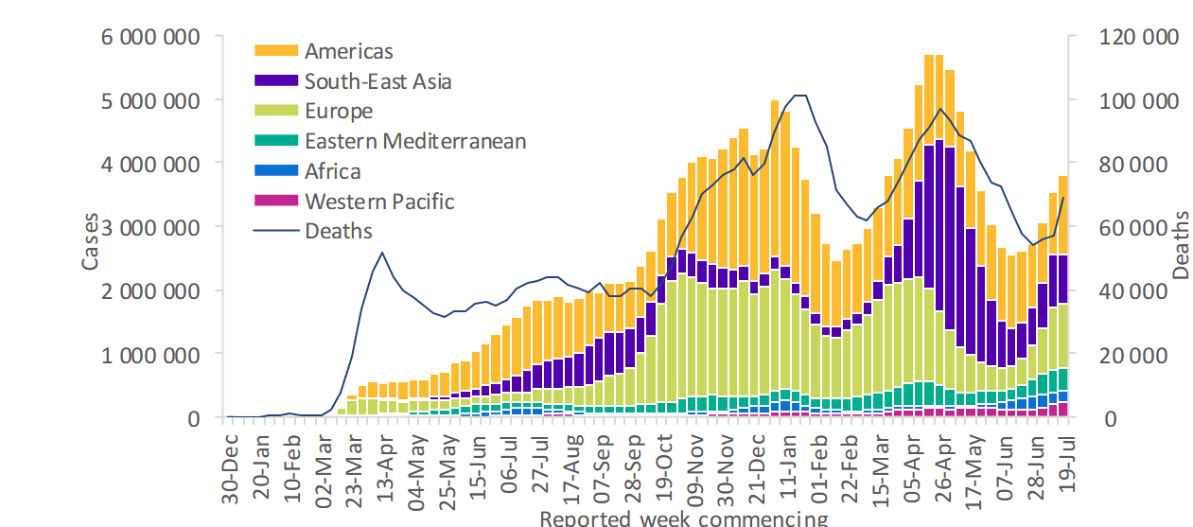
Fall- und Todeszahlen weltweit, WHO SitRep
Quelle: WHO SitRep, 27.07.2021
Kontinent | % Fälle 7T | % Todesfälle 7T | Fälle Veränderung % (7T) | Todesfälle Veränderung % (7T) | % Fälle kumulativ | % Todesfälle kumulativ
Afrika | 6,43 | 10,69 | -5,02 | 7,4 | 3,39 | 4
Amerika | 30,58 | 33,6 | 3,9 | -31,41 | 39,1 | 47,74
Asien | 41,51 | 45,1 | 14,46 | 5,7 | 31,32 | 21,22
Europa | 21,28 | 10,48 | -14,09 | -5,25 | 26,14 | 27
Ozeanien | 0,2 | 0,13 | -15,03 | -13,83 | 0,06 | 0,04
Notes:
https://www.who.int/emergencies/diseases/novel-coronavirus-2019/situation-reports/

Slide 4
Back up

Slide 5
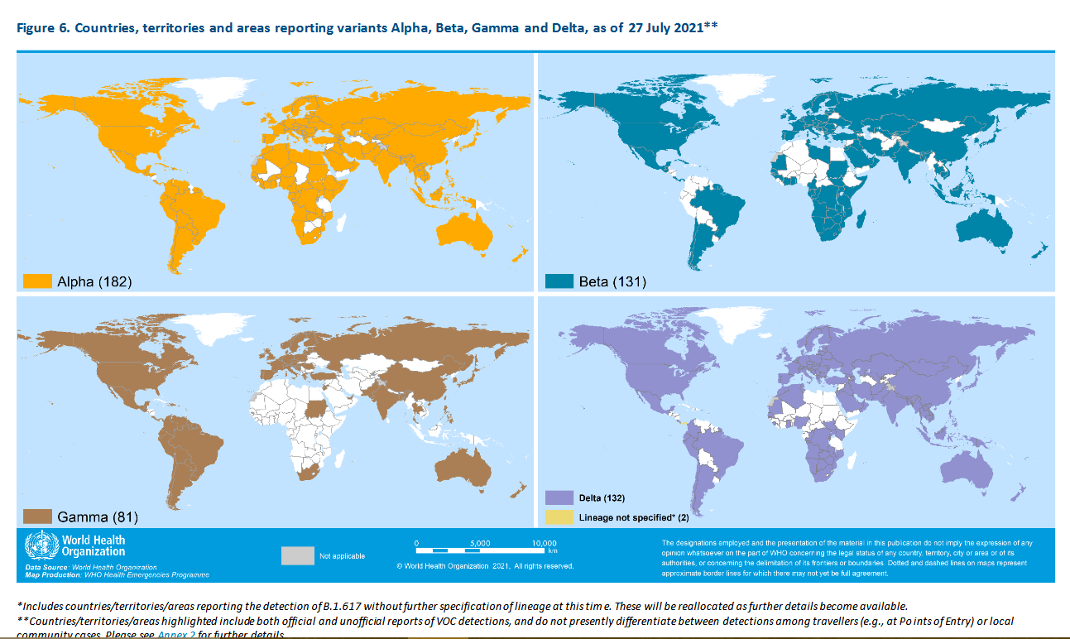
SARS-CoV-2-Varianten weltweit
Quelle: WHO Sitrep vom 27.07.2021
Notes:
https://www.who.int/emergencies/diseases/novel-coronavirus-2019/situation-reports/

